Slide 1
Tập đọc
Hộp thư mật
Giáo viên : Trần Thanh Thảo

Slide 2
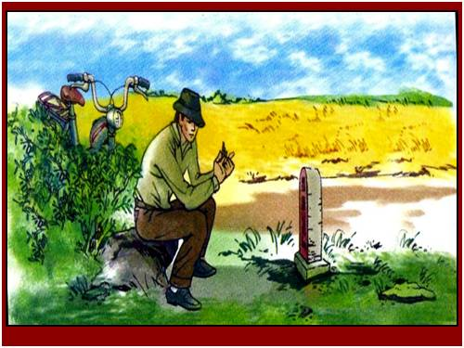

Slide 3
Luyện đọc
Tìm hiểu bài
* Từ khó:
* Từ ngữ:
bu - gi
; nổ giòn
; náo nhiệt.
* Ý chính:
* Câu khó :
Nhiều lúc, người liên lạc còn gửi gắm vào đây một chút tình cảm của mình, thường bằng những vật gợi ra hình chữ V mà chỉ anh mới nhận thấy.
* Nội dung chính:

Slide 4
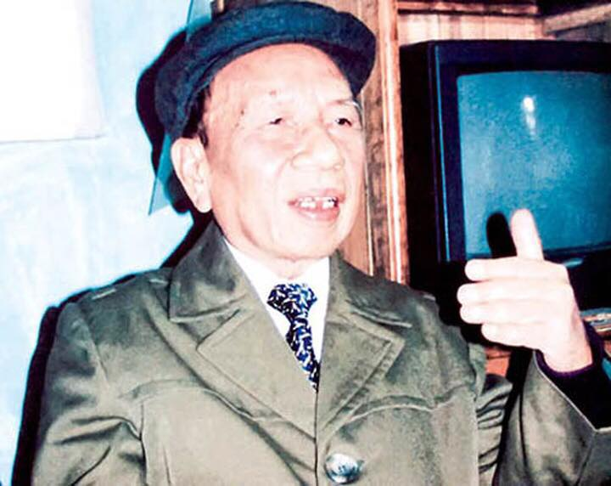
Hai Long là tên thường gọi của thiếu tướng Vũ Ngọc Nhạ (1928 – 2002), một chiến sĩ tình báo nổi tiếng hoạt động trong lòng địch trước ngày miền Nam giải phóng.

Slide 5
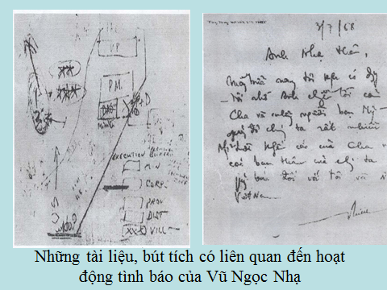

Slide 6
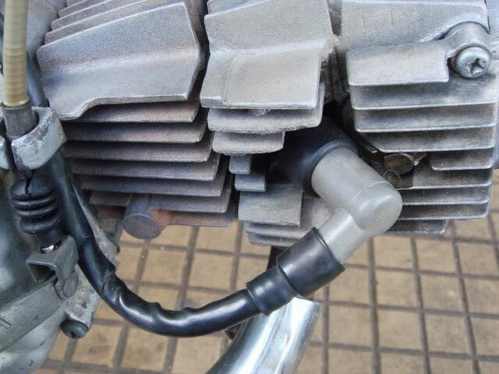
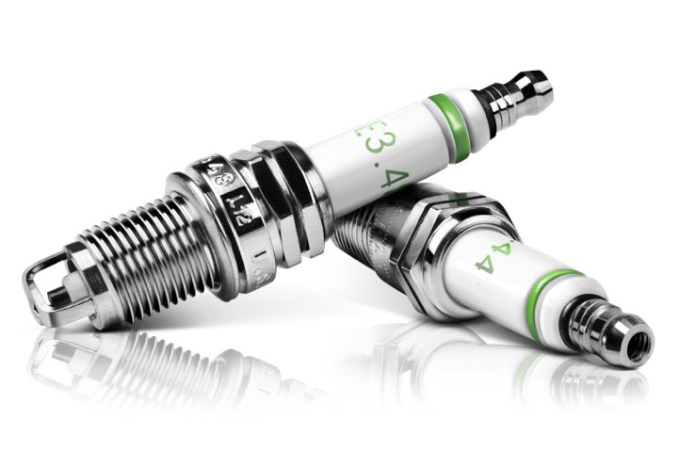
Bu-gi là bộ phận đánh lửa của động cơ xe

Slide 7
Động cơ

Slide 8
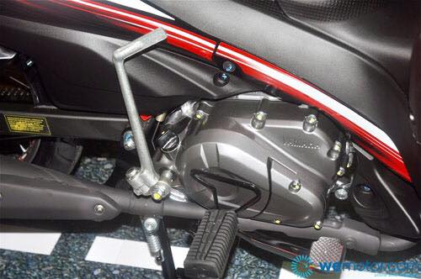
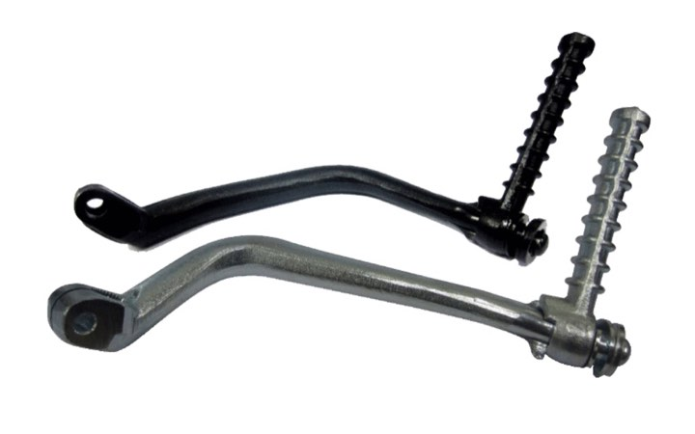
Cần khởi động

Slide 9
Luyện đọc
Tìm hiểu bài
* Từ khó:
* Từ ngữ:
Cột cây số
bu - gi; nổ giòn; náo nhiệt.
* Ý chính:
* Câu khó :
Nhiều lúc, người liên lạc còn gửi gắm vào đây một chút tình cảm của mình, thường bằng những vật gợi ra hình chữ V mà chỉ anh mới nhận thấy.
* Nội dung chính:

Slide 10
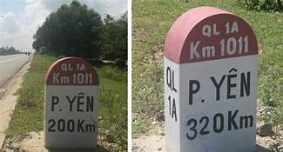
Chỉ khoảng cách còn lại trên tuyến đường

Slide 11
Luyện đọc
Tìm hiểu bài
* Từ khó:
* Từ ngữ:
bu - gi; nổ giòn; náo nhiệt.
Cột cây số;
hòn đá dẹt
* Ý chính:
* Câu khó :
Nhiều lúc, người liên lạc còn gửi gắm vào đây một chút tình cảm của mình, thường bằng những vật gợi ra hình chữ V mà chỉ anh mới nhận thấy.
* Nội dung chính:

Slide 12
Có dạng khối tròn nhưng không phồng cao, trông như bị ép xuống.

Slide 13
Luyện đọc
Tìm hiểu bài
* Từ khó:
* Từ ngữ:
bu - gi; nổ giòn; náo nhiệt.
Cột cây số;
hòn đá dẹt
* Ý chính:
1.Sự thông minh, sáng tạo khi đặt hôp thư của các chiến sĩ tình báo.
* Câu khó :
2. Sự thận trọng, mưu trí trong cách lấy thư và gửi báo cáo của chú Hai Long.
Nhiều lúc, người liên lạc còn gửi gắm vào đây một chút tình cảm của mình, thường bằng những vật gợi ra hình chữ V mà chỉ anh mới nhận thấy.

Slide 14
Nội dung bài học: Ca ngợi chú Hai Long và những chiến sĩ tình báo hoạt động trong lòng địch đã dũng cảm, mưu trí giữ vững đường dây liên lạc, góp phần xuất sắc vào sự nghiệp bảo vệ Tổ quốc.

Slide 15
Hai Long phóng xe về phía Phú Lâm tìm hộp thư mật.
Người đặt hộp thư lần nào cũng tạo cho anh sự bất ngờ. Bao giờ hộp thư cũng được đặt tại một nơi dễ tìm mà lại ít bị chú ý nhất. Nhiều lúc, người liên lạc còn gửi gắm vào đây một chút tình cảm của mình, thường bằng những vật gợi ra hình chữ V mà chỉ anh mới nhận thấy. Đó là tên Tổ quốc Việt Nam, là lời chào chiến thắng. Đôi lúc, Hai Long đã đáp lại.

